Slide 1
SECI CONSULTING
PRESENTAZIONE
MISSION:
Sviluppiamo software che permette a tutti di ottenere in modo facile e veloce risultati professionali. La nostra vocazione è rivolta alla creazione di Applicazioni Mobile (APP), Siti Web, Gestionali, Comunicazione e Social Marketing.
STORIA:
SECI CONSULTING nasce a Bari nel 1998 dalla passione per la tecnologia e dalla convinzione che questa debba sempre essere al servizio delle persone. Oggi continuiamo con lo stesso entusiasmo a cercare e creare nuovi software e nuove soluzioni.

Slide 2
Siamo un
TEAM DI LAVORO
dinamico,creativo e informale: eseguiamo un lavoro che ci piace, perché l’informatica è la nostra passione, e per questo lo facciamo con entusiasmo.
Cerchiamo di imparare qualcosa di nuovo ogni giorno e ci impegnamo per migliorare sempre, per crescere noi come persone e per far crescere i nostri prodotti e i nostri servizi.

Slide 3
OLIO DOP/IGP

Slide 4
ACCESSO AL SISTEMA INFORMATICO
RICHIESTA TRAMITE EMAIL ALLA SIG.ra DE PALO MARIANGELA.
(per le associazioni sarà obbligatorio allegare documento identità della azienda presentata)
RICEVERE LE CREDENZIALI VIA EMAIL.
ACCEDERE CON LE CREDENZIALI AL SITO WEB PER OLIO DOP:
www.seciconsulting.com/oliodop/oliodop(pdc)
ACCEDERE CON LE CREDENZIALI AL SITO WEB PER OLIO IGP:
www.seciconsulting.com/olioIGP/olioIGP(pdc)

Slide 5
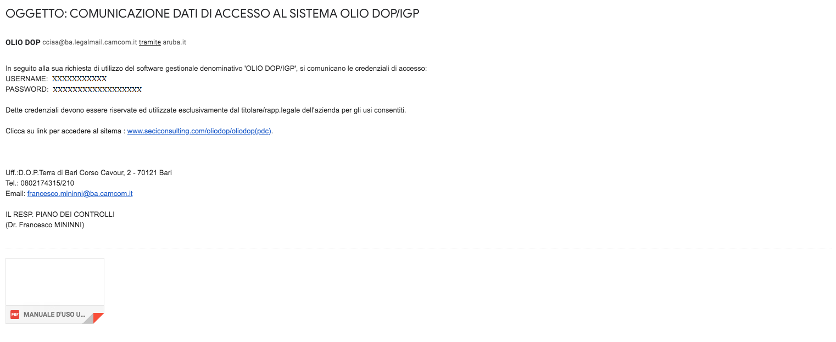

Slide 6
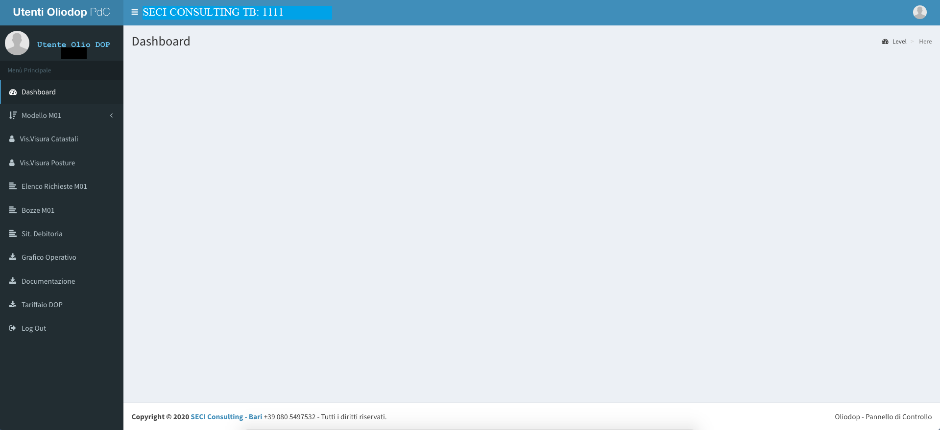
SCHERMATA INIZIALE DEL SISTEMA

Slide 7
FUNZIONE DISPONIBILI
M01(Nuova iscrizione, Nuova attività, Modifica dati legali, ecc...).
Visualizza Anagrafica e particelle.
Consultare l'elenco dei richieste effettuate (M01/S01).
Consultare la situazione debitoria (debito e versamenti).

Slide 8
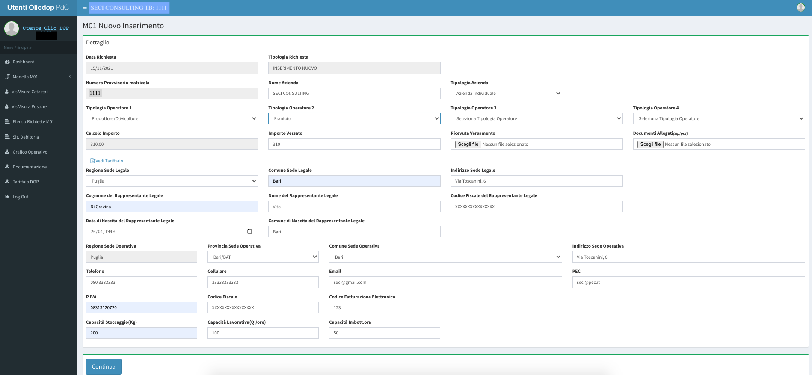
M01
M01 Nuovo Inserimento

Slide 9
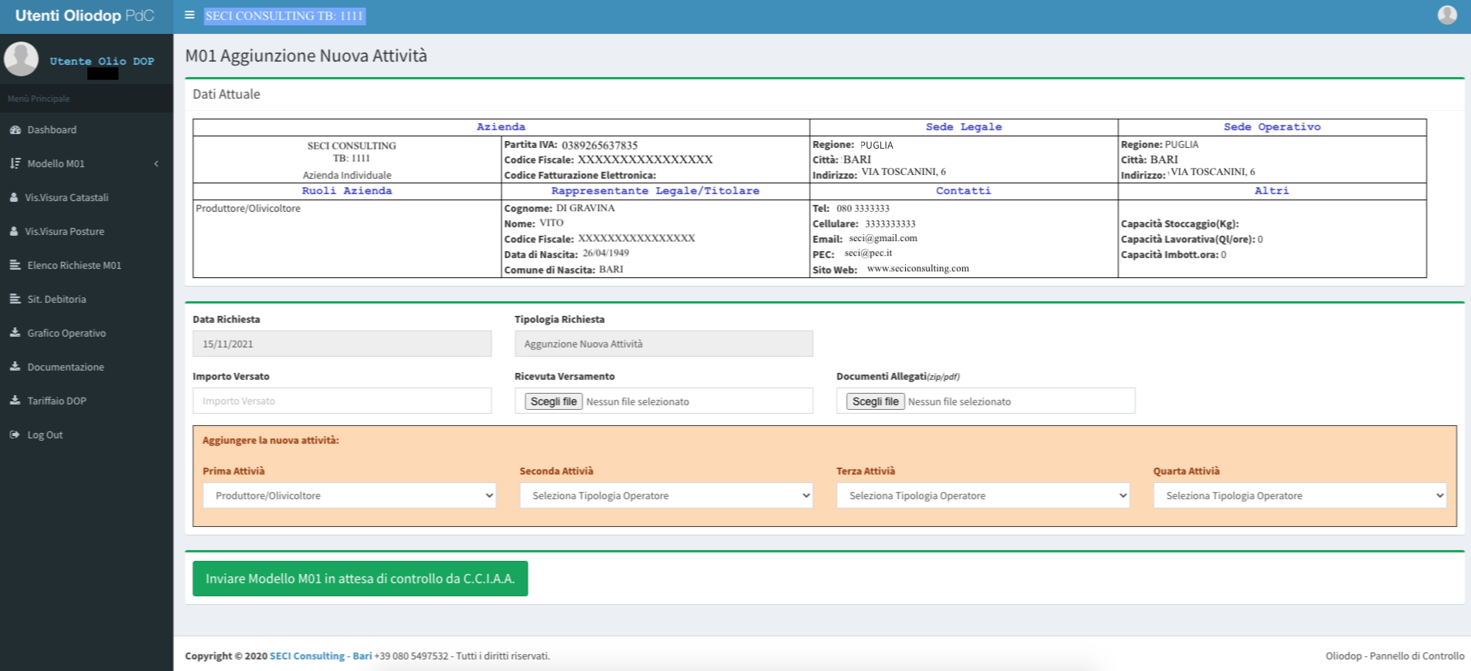
M01 Nuova attività

Slide 10
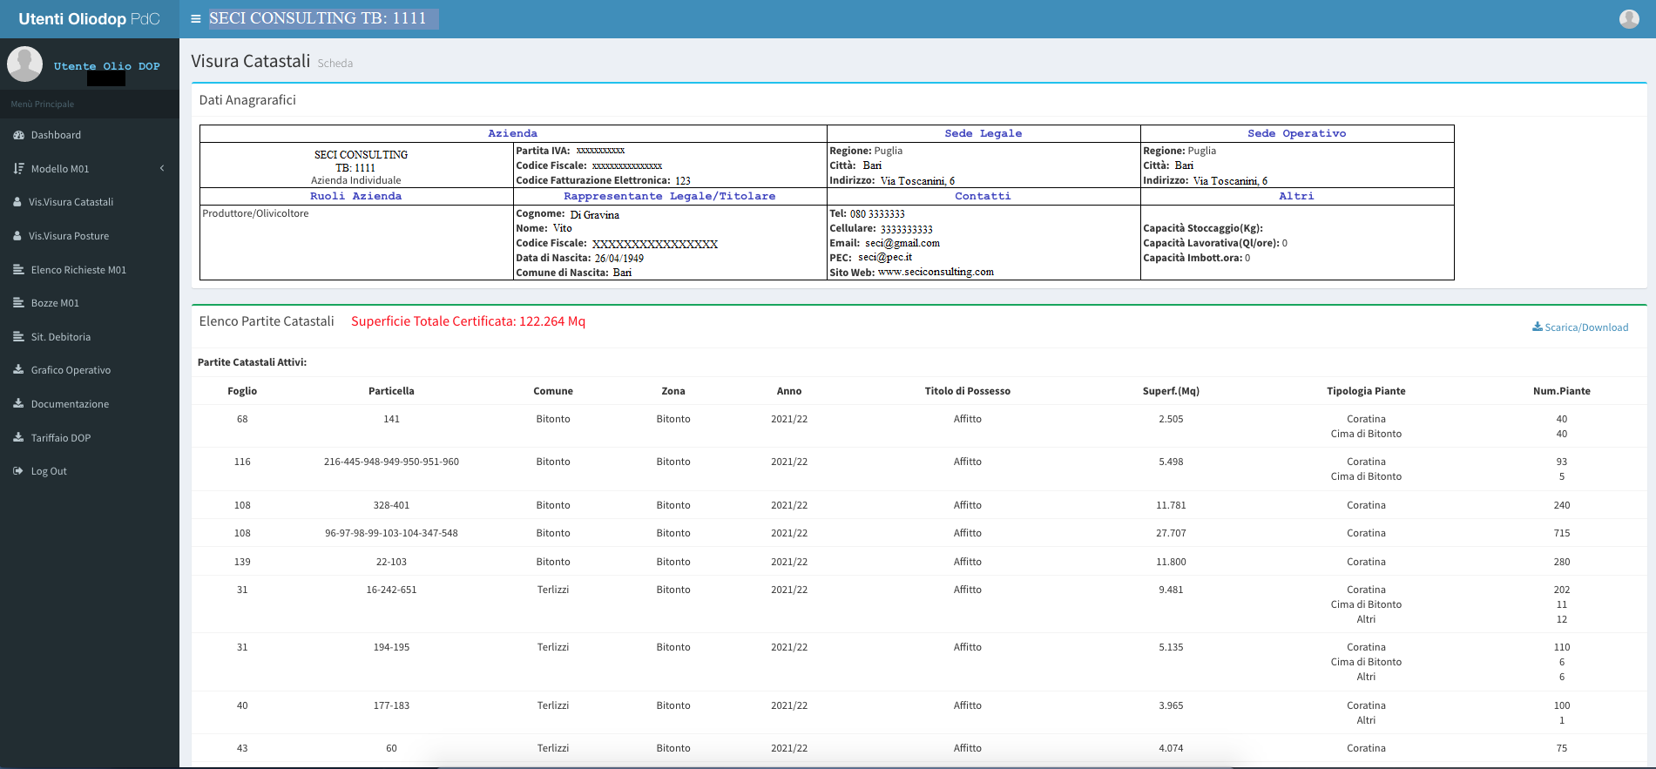
VISUALIZZA ANAGRAFICA + PARTICELLE

Slide 11
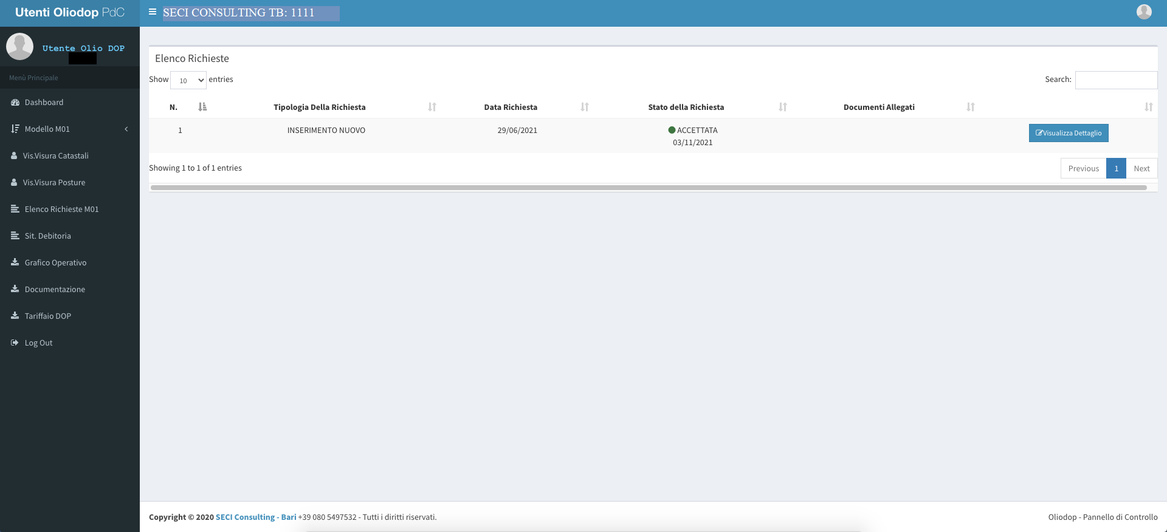
Elenco Richieste M01

Slide 12
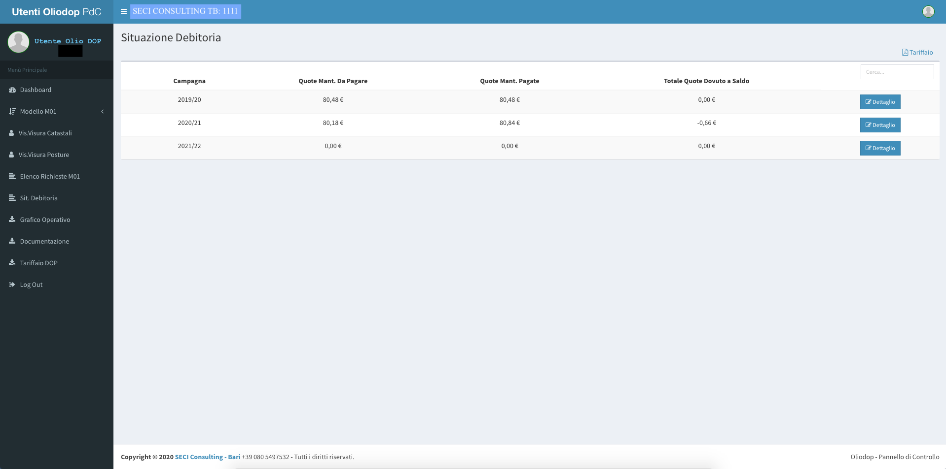
Consultare la Situazione Debitoria

Slide 13
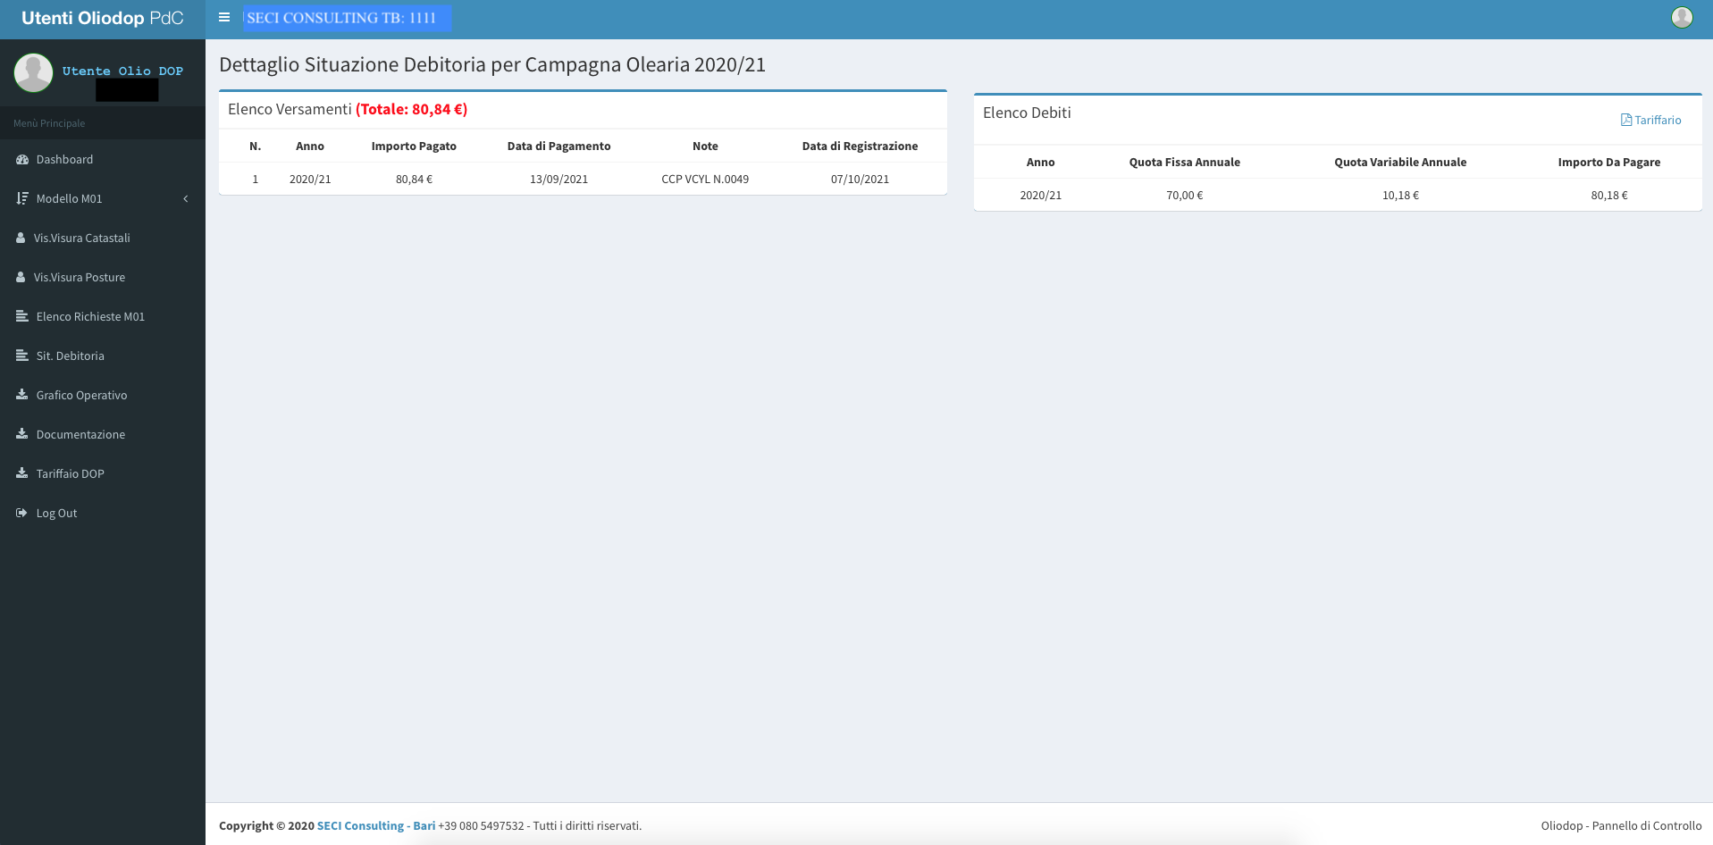

Slide 14
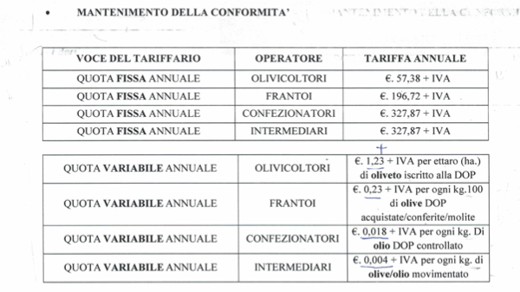
Tariffario Olio DOP

Slide 15
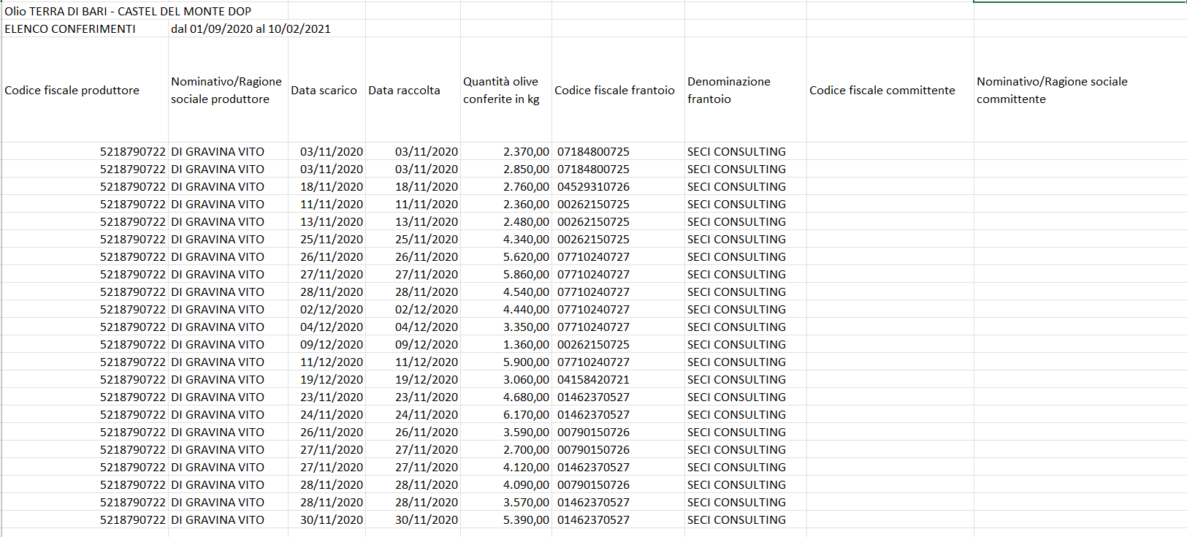
SIAN

Slide 16
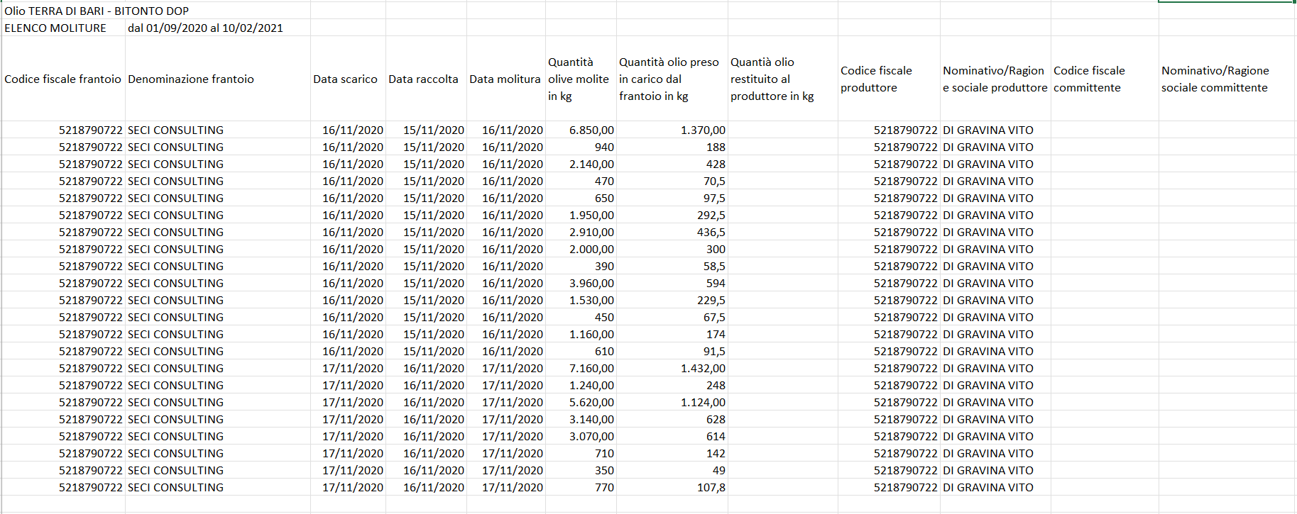

Slide 17
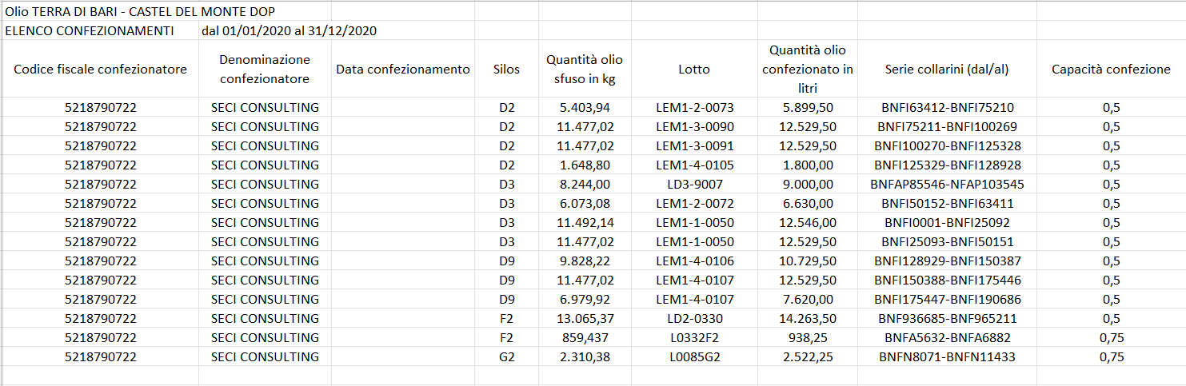

Slide 18
SORTEGGIO AUTOMATICO

Slide 19
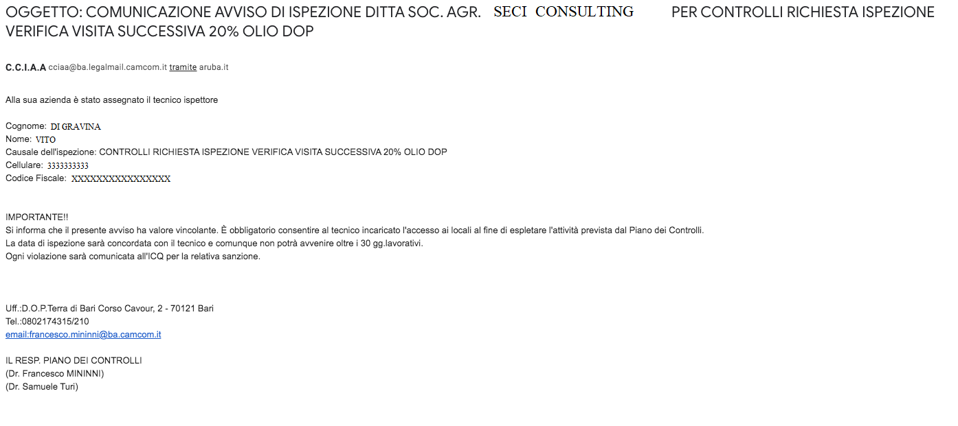
Ispezione verifica ispettiva 20%, 33%, 2%, Ampliamento, ecc..

